Slide 1
Біг-Бен

Slide 2
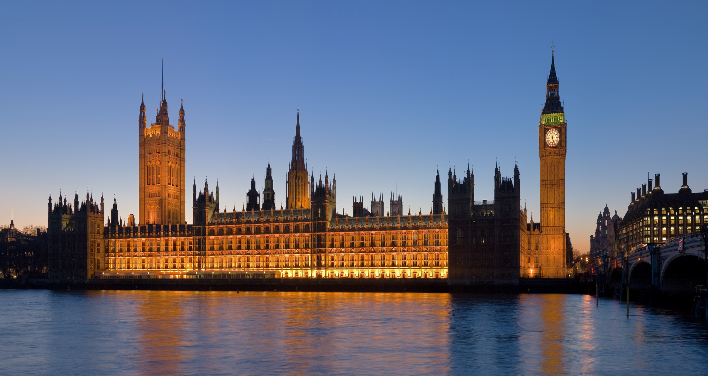
Біг-Бен— годинникова башта у Лондоні, частина архітектурного комплексу Весмінстерського палацу, де розташовується відновлений після пожежі 1834 року британський парламент. Офіційна назва — «годинникова башта Вестмінстерського палацу». Взагалі, «Біг-Бен» — найбільший із дзвонів у механізмі годинника.

Slide 3
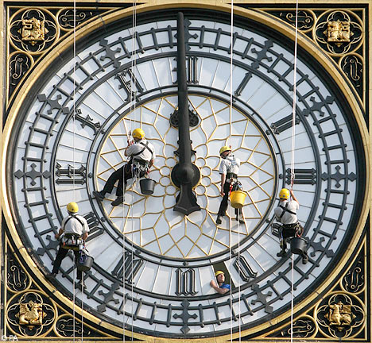
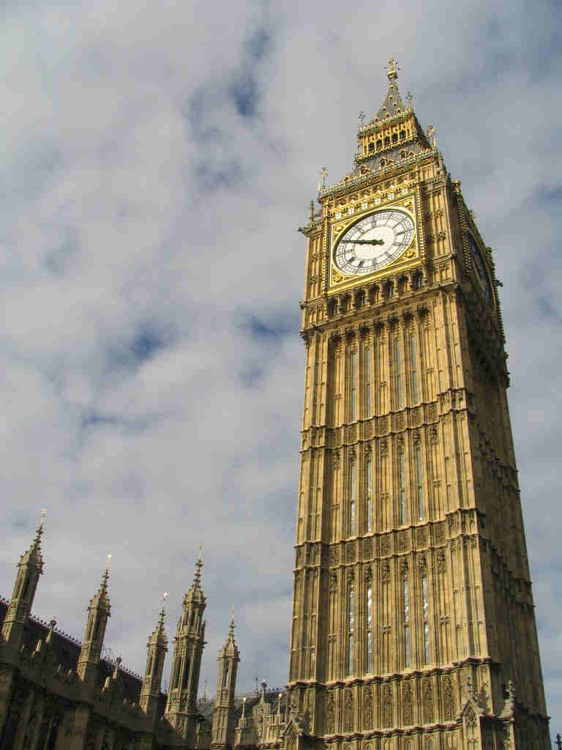
Вежа була збудована в 1858 році, відкрита в травні 1859 року. Висота вежі 96,3 метра; годинник розташований на висоті 55 м над землею. Діаметр циферблату 7 метрів.

Slide 4
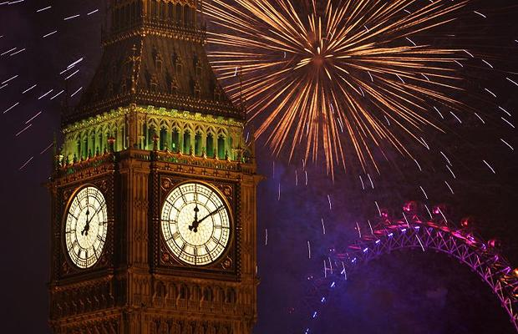
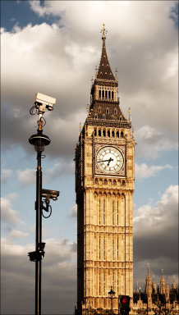
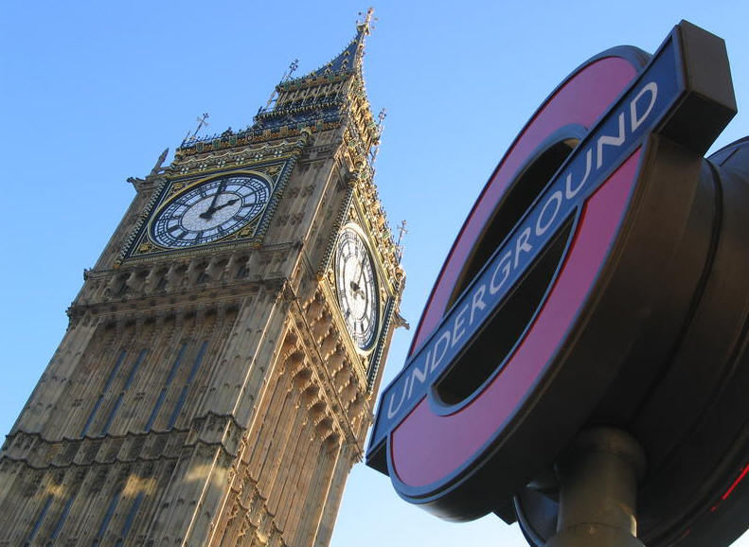
Знаменитий годинник башти був запущений 31 травня 1859 року, а 11 липня - вперше "заговорив" Великий дзвін башти.

Slide 5
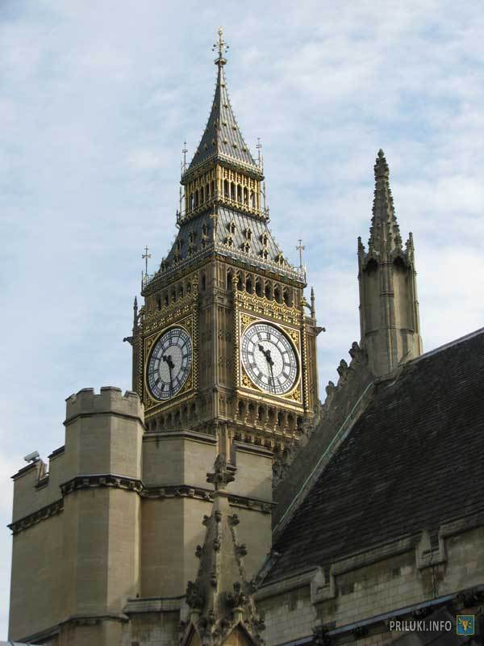
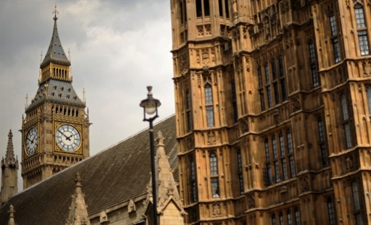
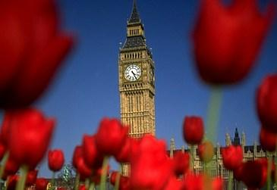
Вага Великого дзвону - 13,8 тонни, висота – більше двох метрів, а діаметр складає три метри

Slide 6
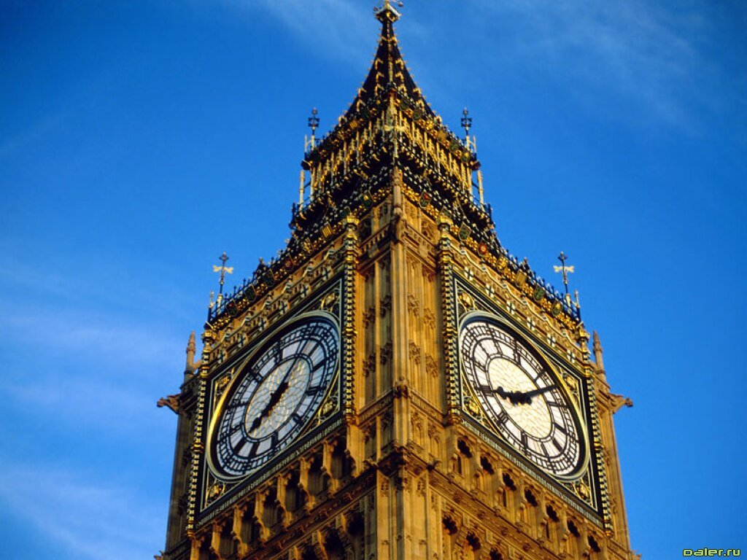
Циферблати Біг Бена дивляться на всі чотири сторони світу; виконані вони з бірмінгемського опалу, годинникові стрілки відлили з чавуну, а хвилинні зроблені з міді.

Slide 7
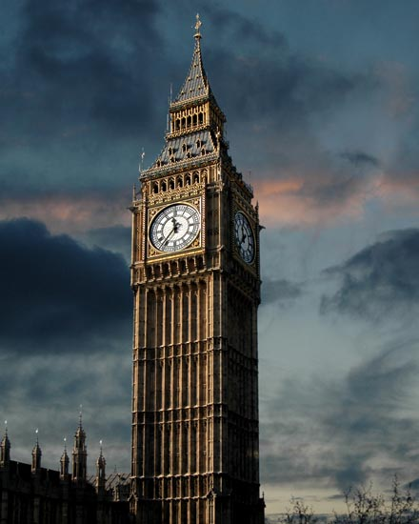
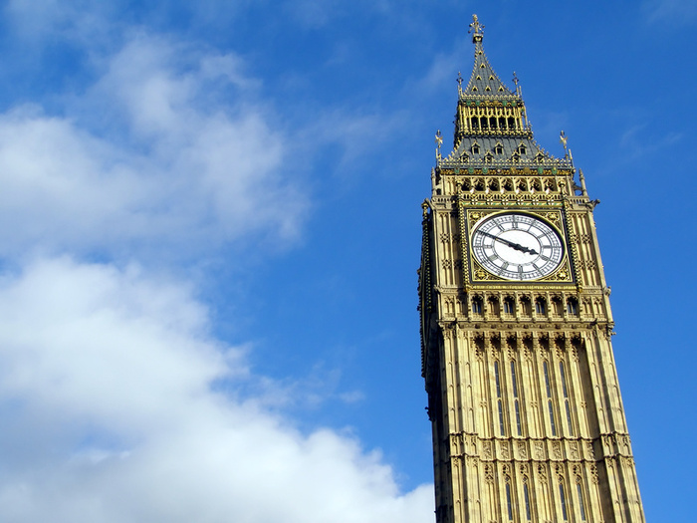
Підраховано, що хвилинні стрілки проходять за рік загальну відстань в 190 кілометрів.

Slide 8
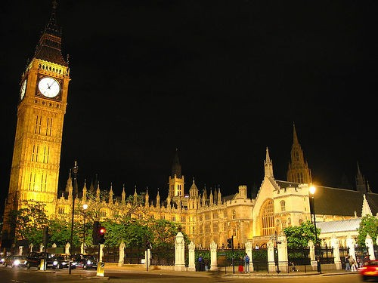
У 2008 році Біг Бен за наслідками загальнонаціонального опиту був оголошений найпопулярнішою визначною пам'яткою Великобританії.

Slide 9
Висновок:
Бій курантів Біг Бена став в ХХ столітті візитною карткою Лондона

